Slide 1

NEW SOUTH AMERICA SCHOOL
INFORMATICS
8
Ñaëng Höõu Hoaøng

Slide 2
LESSON 3
CHƯƠNG TRÌNH MÁY TÍNH
VÀ
DỮ LIỆU
Thời gian 1 tiết

Slide 3


DỮ LIỆU VÀ KIỂU DỮ LIỆU
Các ngôn ngữ lập trình định nghĩa sẵn một số kiểu dữ liệu cơ bản.
Kiểu dữ liệu xác định các giá trị của dữ liệu và các phép toán thực hiện trên giá trị đó
Hãy trình bày các kiểu dữ liệu cơ bản trong ngôn ngữ lập trình?
Kiểu số nguyên.
Kiểu số thực.
Kiểu xâu kí tự.

Slide 4
Kiểu dữ liệu cơ bản trong ngôn ngữ lập trình Pascal
Tên kiểu | Phạm vi giá trị
integer | Số nguyên trong khoảng -2¹⁵ đến 2¹⁵ – 1
real | Số thực có giá trị tuyệt đối trong khoảng 2,9x10⁻³⁹ đến 1,7x10³⁸ và số 0
Char | Một kí tự trong bảng chữ cái
String | Xâu kí tự, tối đa gồm 255 kí tự
Trong Pascal, để cho chương trình dịch hiểu dãy chữ số là kiểu xâu. Ta phải đặt dãy số đó trong cặp dấu nháy đơn
Ví dụ: ‘Chao cac ban’; ‘5324’

Slide 5
CÁC PHÉP TOÁN VỚI DỮ LIỆU KiỂU SỐ
Kí hiệu các phép toán số học trong ngôn ngữ Pascal
Kí hiệu | Phép toán | Kiểu dữ liệu
+ | Cộng | Số nguyên, số thực
- | Trừ | Số nguyên, số thực
* | Nhân | Số nguyên, số thực
/ | Chia | Số nguyên, số thực
div | Chia lấy phần nguyên | Số nguyên
mod | Chia lấy phần dư | Số nguyên

Slide 6
Trình bày quy tắc tính các biểu thức số học trong ngôn ngữ Pascal?
Các phép toán trong ngoặc được thực hiện trước tiên.
Trong dãy các phép toán không có dấu ngoặc, các phép nhân, phép chia lấy phần nguyên (div) và phép chia lấy phần dư (mod) được thực hiện trước.
Phép cộng và phép trừ được thực hiện theo thứ tự từ trái sang phải.
Trong ngôn ngữ lập trình chỉ được sử dụng dấu ngoặc tròn

Slide 7

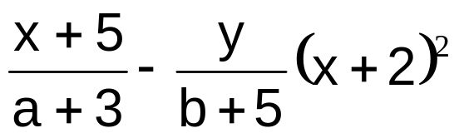
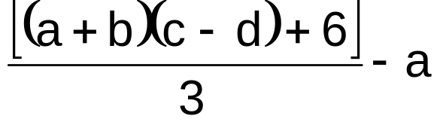
PHÉP TOÁN
PHÉP TOÁN TRONG PASCAL
a x b – c + d
a*b – c + d
15 + 5 x
15+5*(a/2)
(x+5)/(a+3)-y(b+5)*(x=2)(x=2)
((a+b)*(c-d)+5)/3-a

Slide 8
CÁC PHÉP SO SÁNH
Trong toán học
Kí hiệu | Phép so sánh | Ví dụ
= | Bằng | 5 = 5
< | Nhỏ hơn | 3 < 5
> | Lớn hơn | 9 > 6
≠ | Khác | 6 ≠ 5
≤ | Nhỏ hơn hoặc bằng | 5 ≤ 6
≥ | Lớn hơn hoặc bằng | 9 ≥ 6
Kết quả của phép so sánh chỉ có thể là ĐÚNG hoặc SAI

Slide 9
Khi viết chương trình, để so sánh dữ liệu (số, biểu thức, …) ta sử dụng các kí hiệu do ngôn ngữ lập trình quy định.
Trong ngôn ngữ Pascal
Kí hiệu trong Pascal | Phép so sánh | Kí hiệu trong toán học
= | Bằng | =
< | Nhỏ hơn | <
> | Lớn hơn | >
<> | Khác | ≠
<= | Nhỏ hơn hoặc bằng | ≤
>= | Lớn hơn hoặc bằng | ≥

Slide 10

GIAO TIẾP NGƯỜI – MÁY TÍNH
a. Thông báo kết quả tính toán
Thông báo kết quả tính toán là gì?
Là yêu cầu đầu tiên đối với mọi chương trình

Slide 11
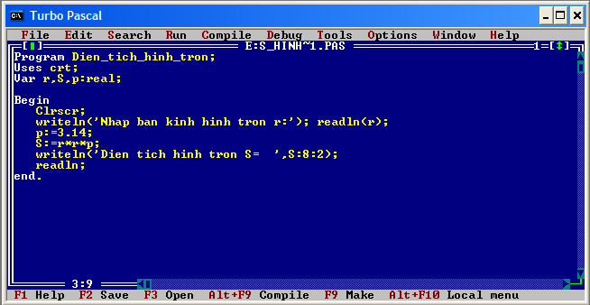

Ví dụ:

Slide 12
GIAO TIẾP NGƯỜI – MÁY TÍNH
b. Nhập dữ liệu
Nhập dữ liệu là gì?
Là một trong những tương tác thường gặp là chương trình yêu cầu nhập dữ liệu.
Chương trình sẽ tạm ngừng để chờ người dùng “ nhập dữ liệu “ từ bàn phím.
Chương trình hoạt động tiếp theo tùy thuộc vào dữ liệu được nhập vào.

Slide 13

Ví dụ:

Slide 14

GIAO TIẾP NGƯỜI – MÁY TÍNH
c. Tạm dừng chương trình
Tạm ngừng chương trình có bao nhiêu chế độ? Kể ra?
Tạm ngừng trong một khoảng thời gian nhất định.
Tạm ngừng cho đến khi người dùng nhấn phím.

Slide 15
GIAO TIẾP NGƯỜI – MÁY TÍNH
d. Hộp thoại
Chức năng của hộp thoại như thế nào?
Hộp thọai được sử dụng như một công cho việc giao tiếp người-máy tính trong khi chạy chương trình

Slide 16
MEMORIZE
Các ngôn ngữ lập trình thường phân chia dữ liệu cần xử lí theo các kiểu khác nhau, với các phép toán có thể thực hiện trên từng kiểu dữ liệu đó.
Quá trình trao đổi dữ liệu hai chiều giữa người và máy tính khi chương trình hoạt động thường được gọi là giao tiếp hoặc tương tác người máy.

Slide 17
DẶN DÒ
1. Trả lời câu hỏi 1, 2, 3, 4, 5, 6, 7 _ trang 26 _ sách giáo khoa .

Slide 18

Bài học đã
KẾT THÚC
Thân ái chào các em
Thực hiện tháng 10 năm 2008
E_mail: dhhoang03@yahoo.co.uk

